Slide 1
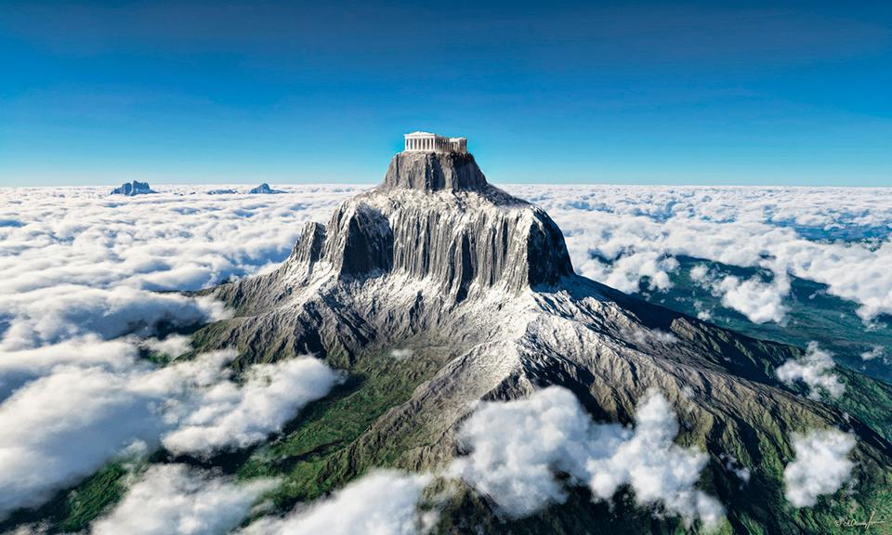
«Особенности процедуры регистрации на Олимпиаду, организационные моменты и логика составления заданий»
Вернодубенко Владимир Сергеевич

Slide 2
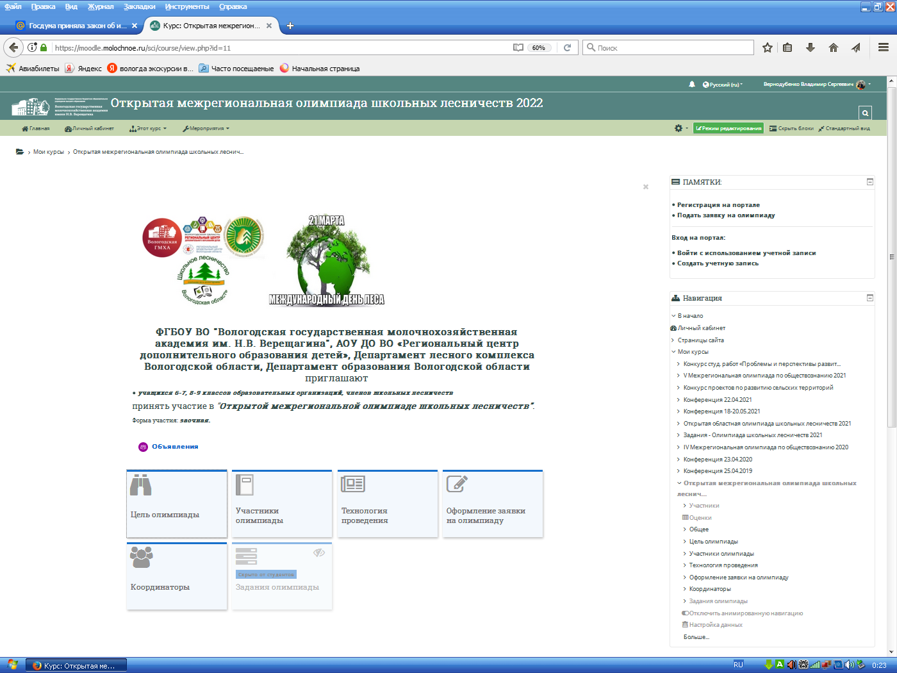
Ссылка на страницу олимпиады
https://moodle.molochnoe.ru/sci/course/view.php?id=11

Slide 3
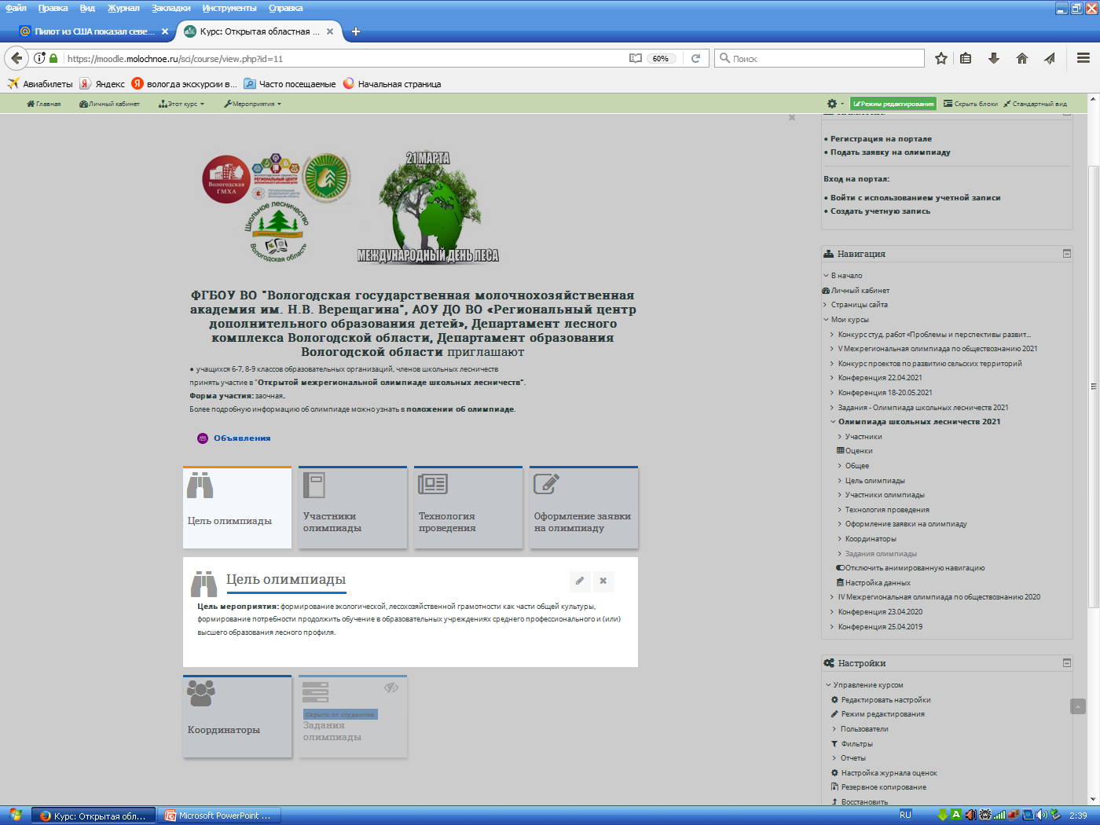

Slide 4
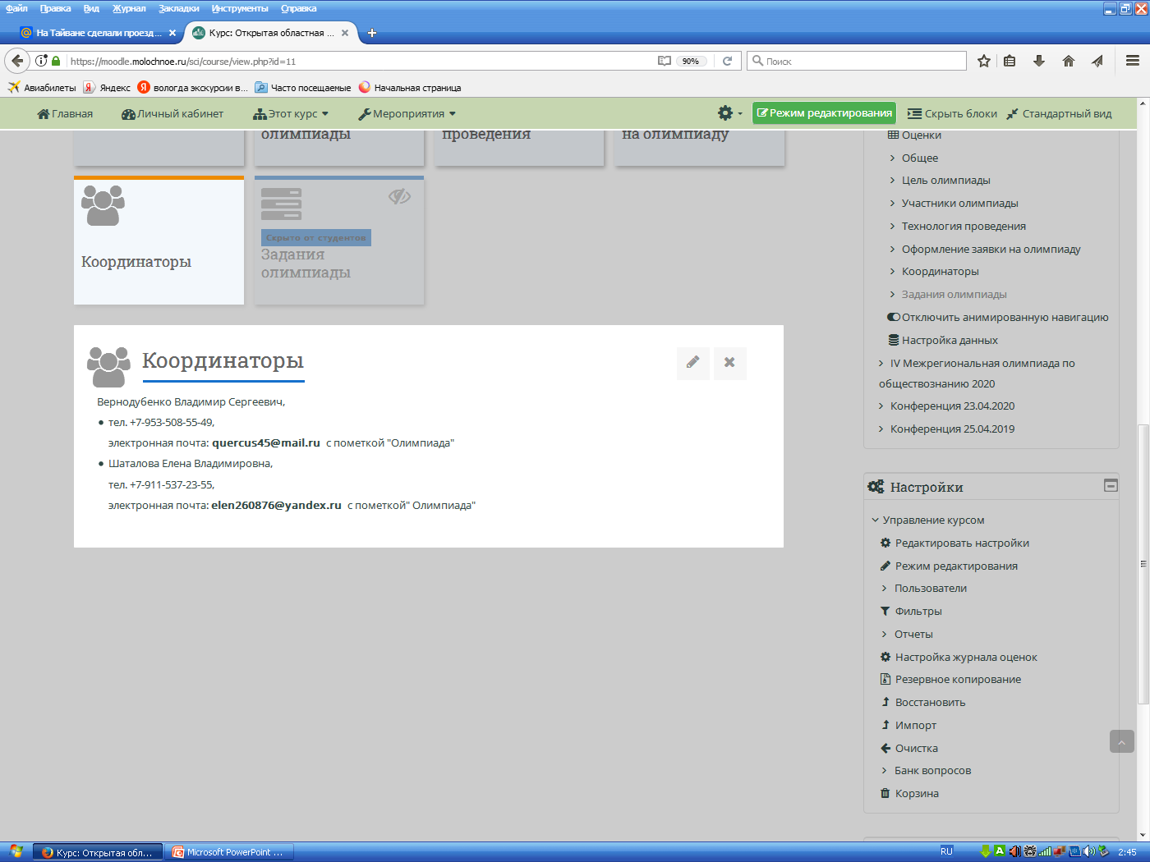

Slide 5
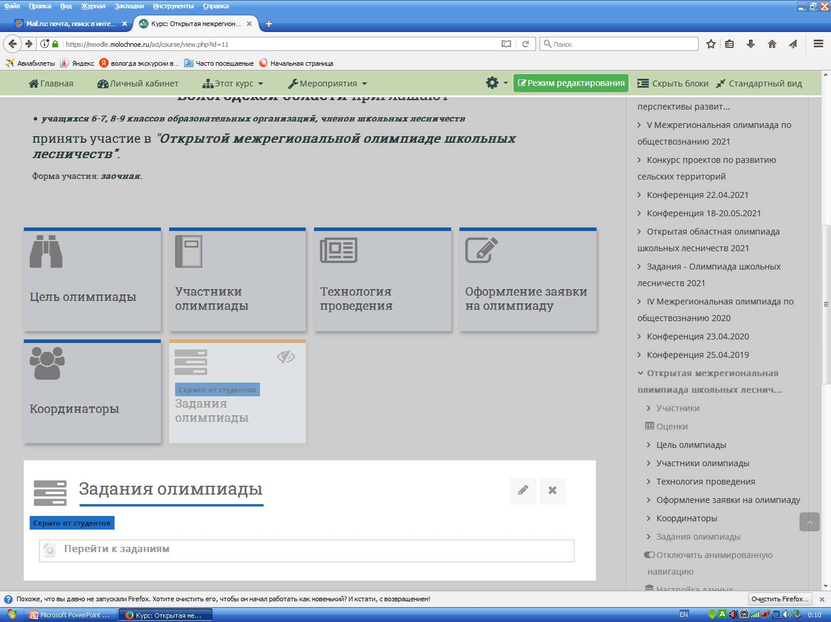

Slide 6
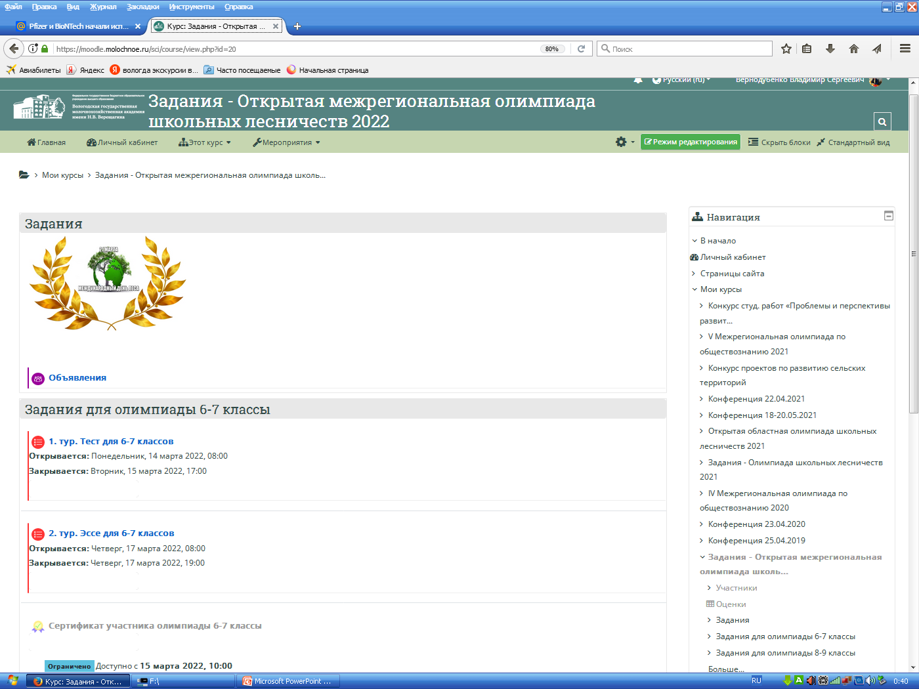

Slide 7
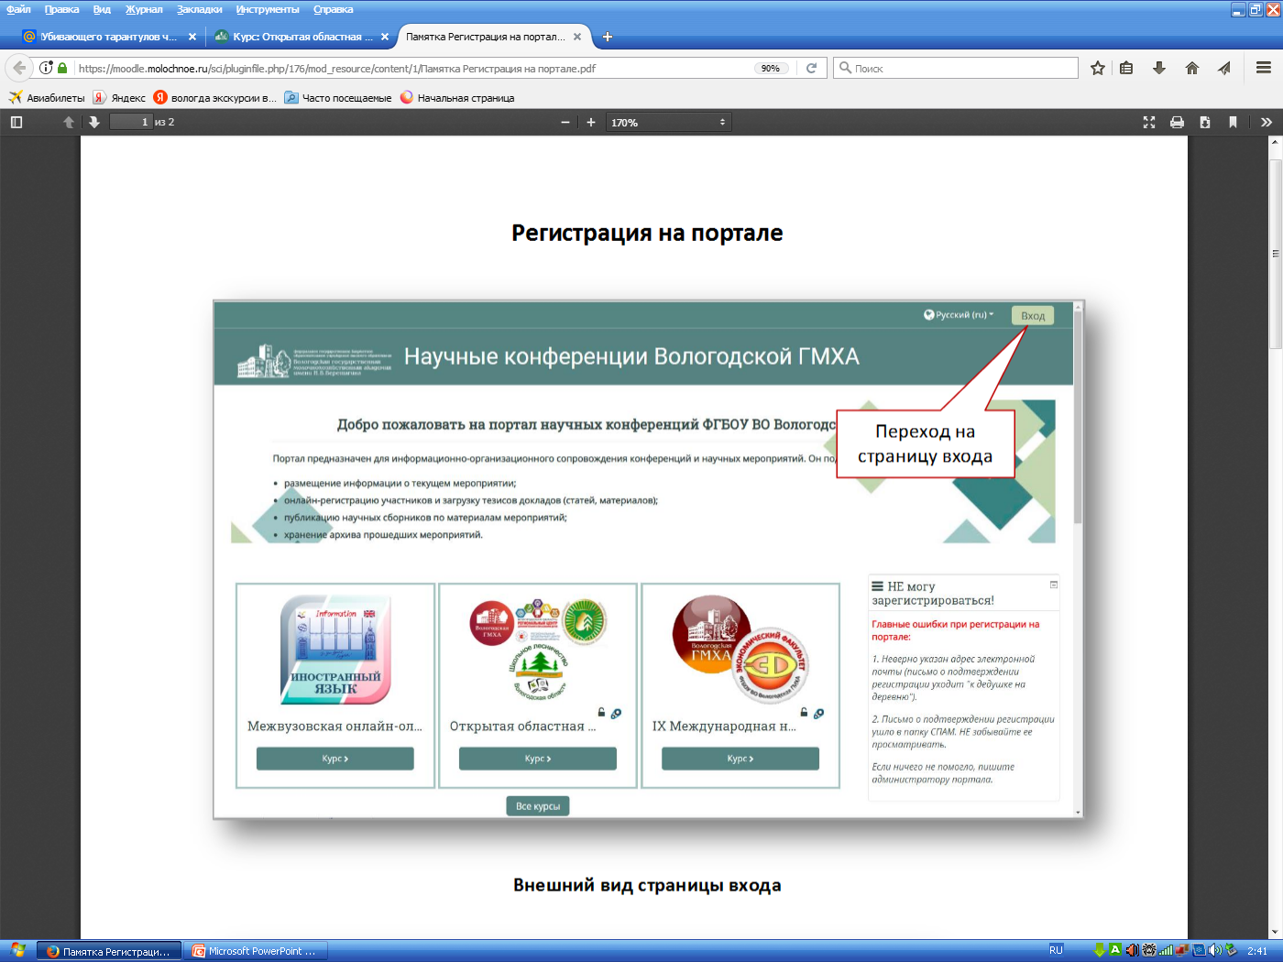

Slide 8
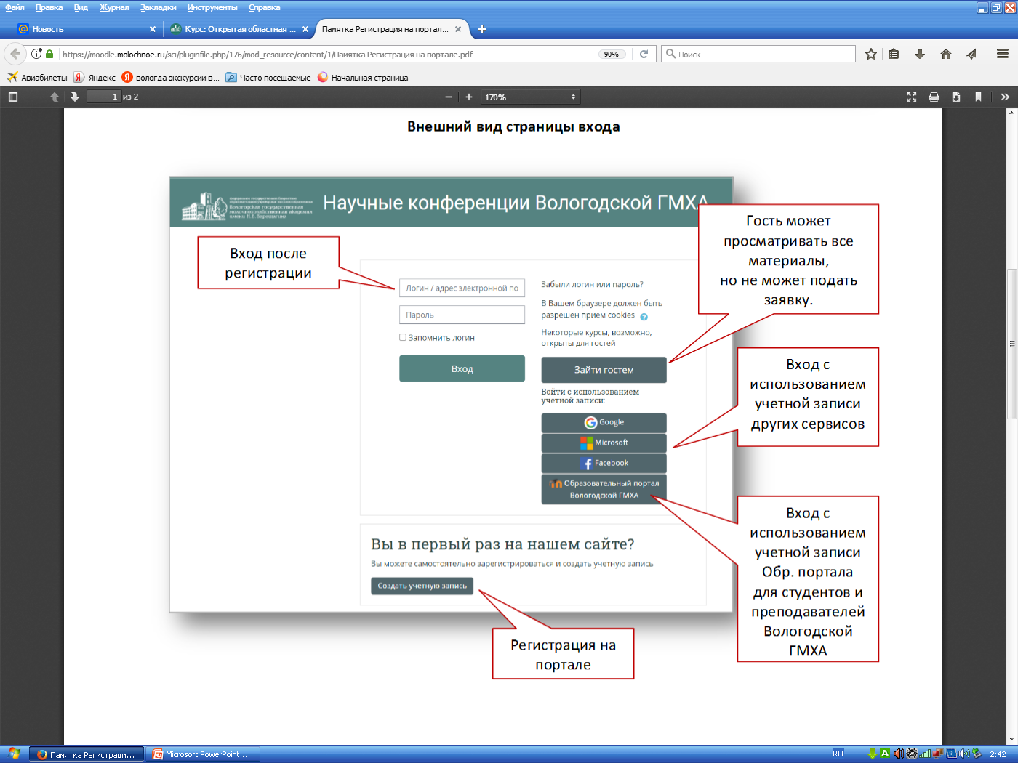

Slide 9
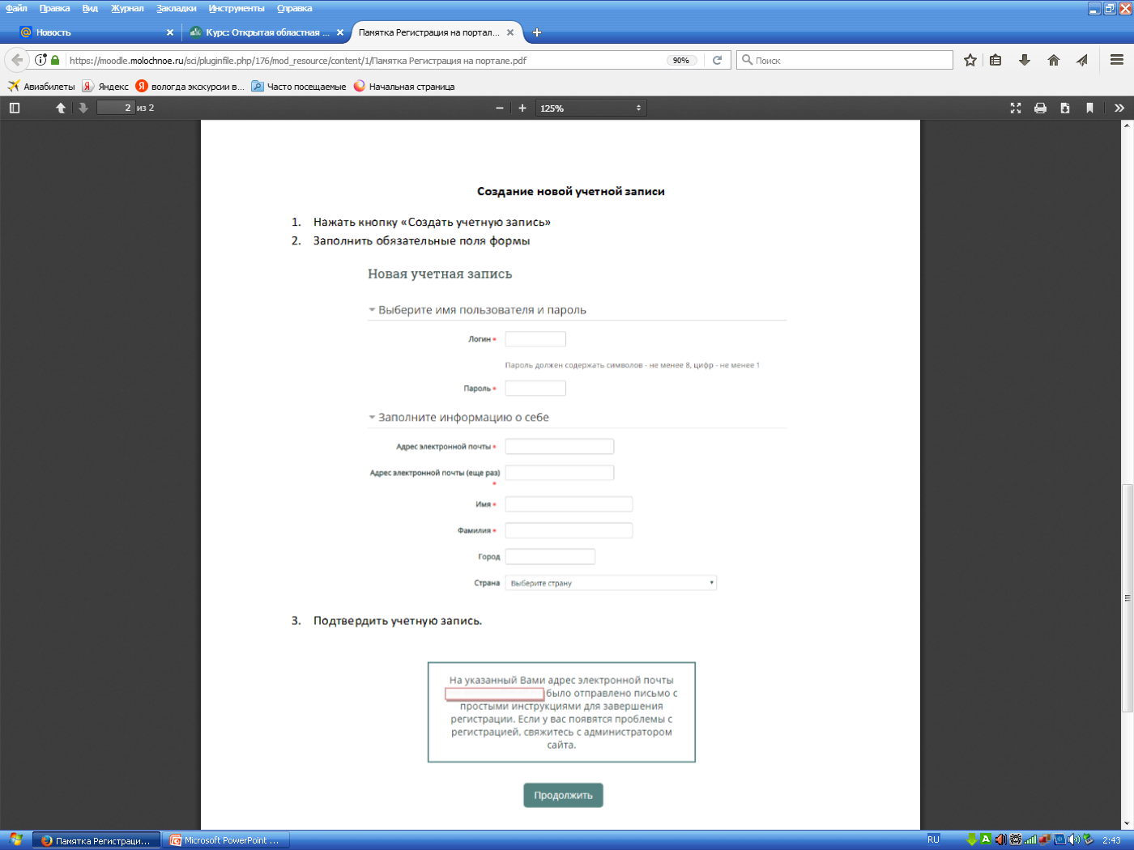

Slide 10
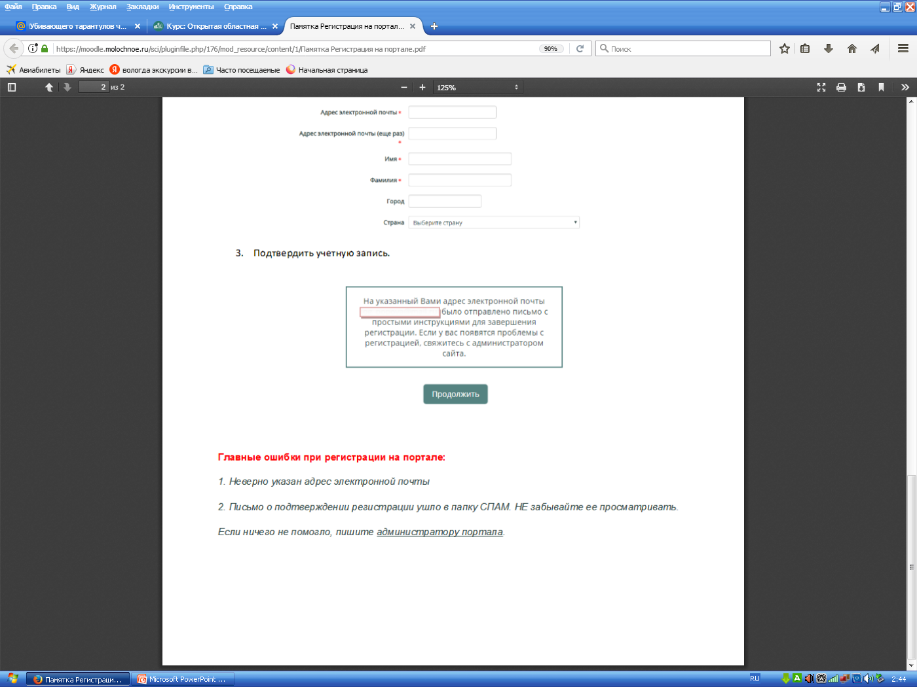

Slide 11
Необходимые сведения для заполнения электронной заявки на участие в открытой межрегиональной Олимпиаде школьных лесничеств,
приуроченной к Международному дню леса
Необходимая информация | Место для заполнения
Сведения об участнике
Ф.И.О (полностью)
Регион РФ
Название школьного лесничества
Возраст, класс
Наименование образовательной организации
Сведения о руководителе лесничества
Ф.И.О. (полностью)
Место работы, должность
Контактный телефон

Slide 12
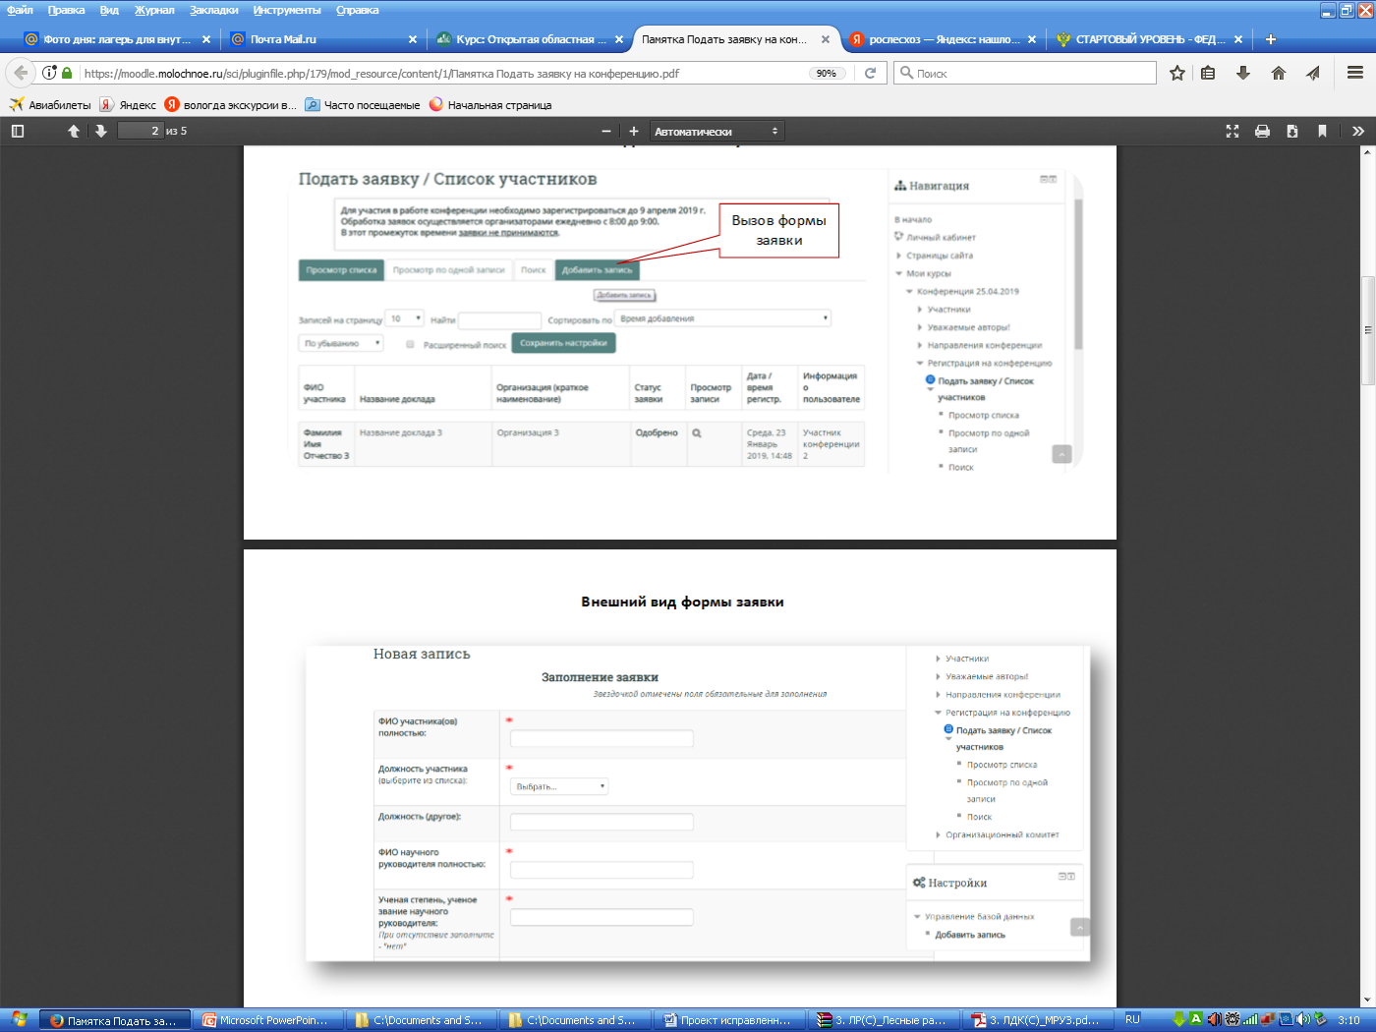

Slide 13
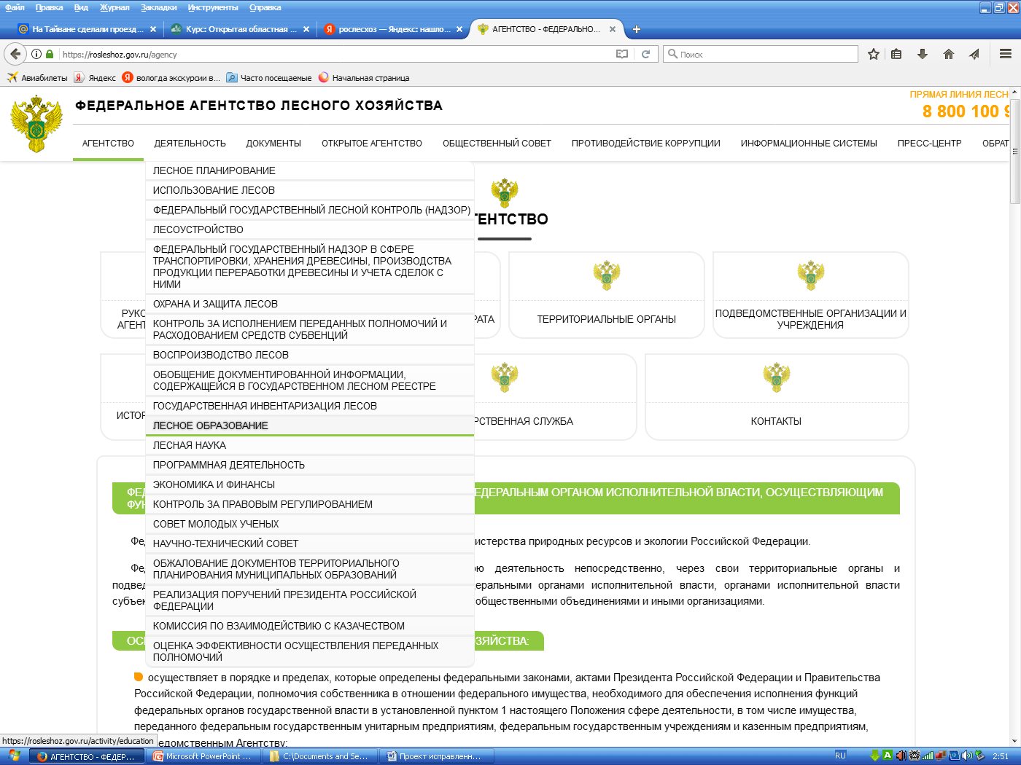

Slide 14
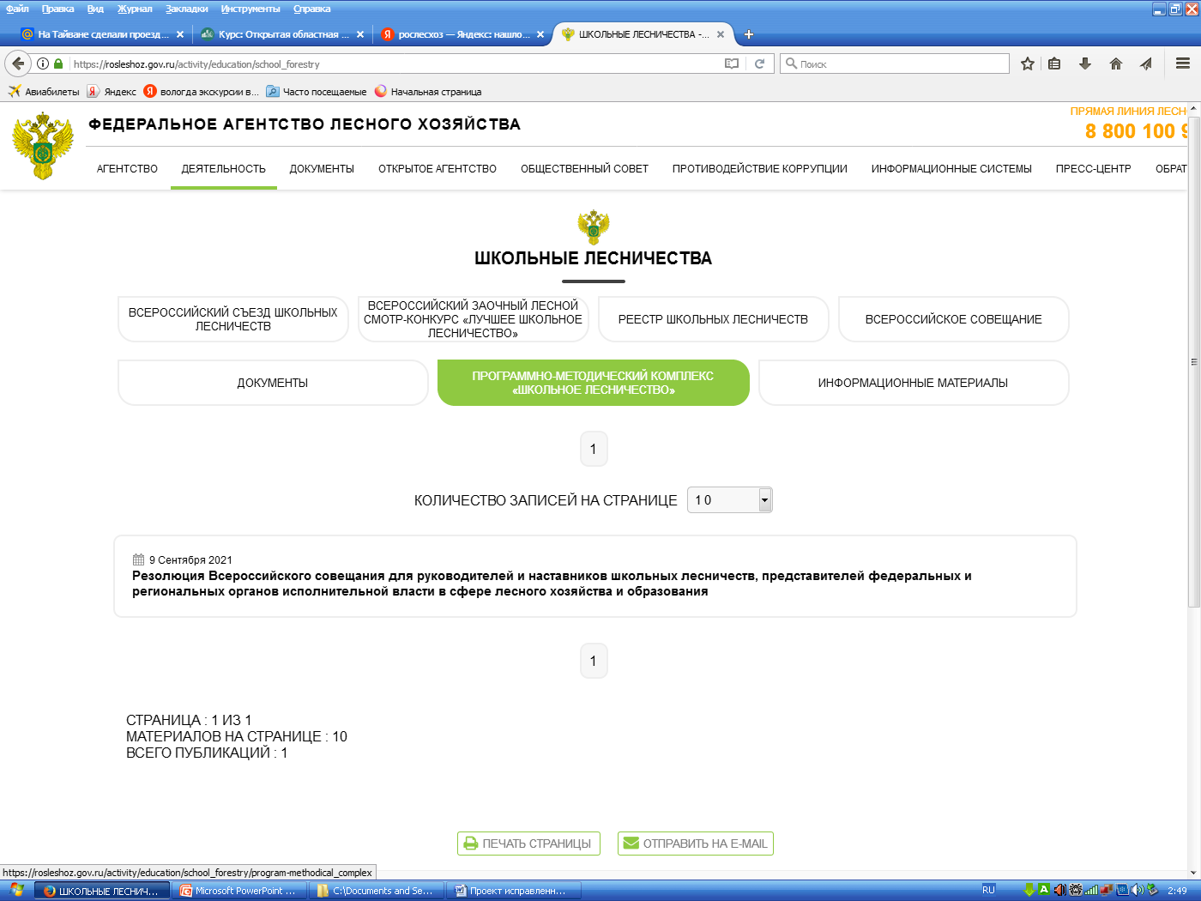

Slide 15
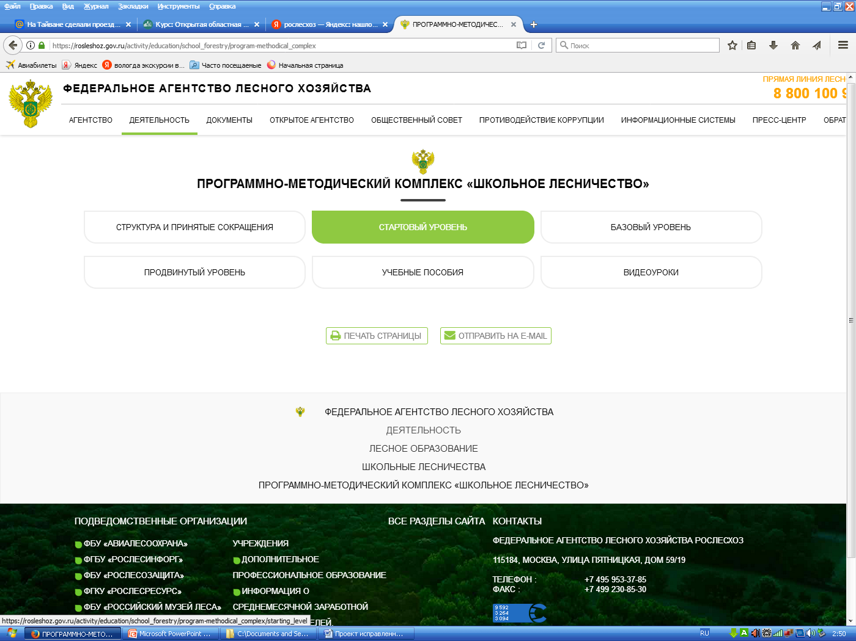

Slide 16
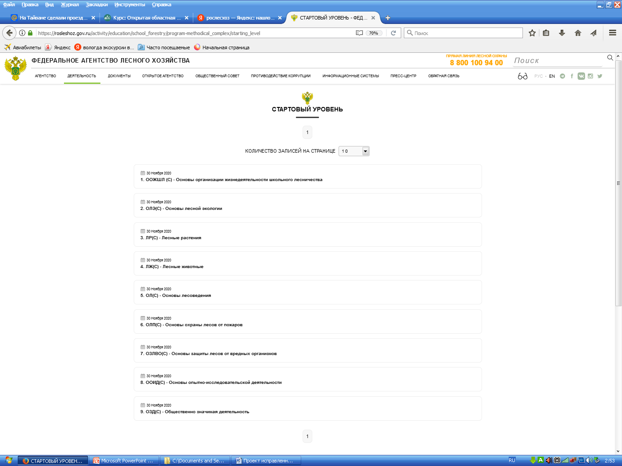

Slide 17
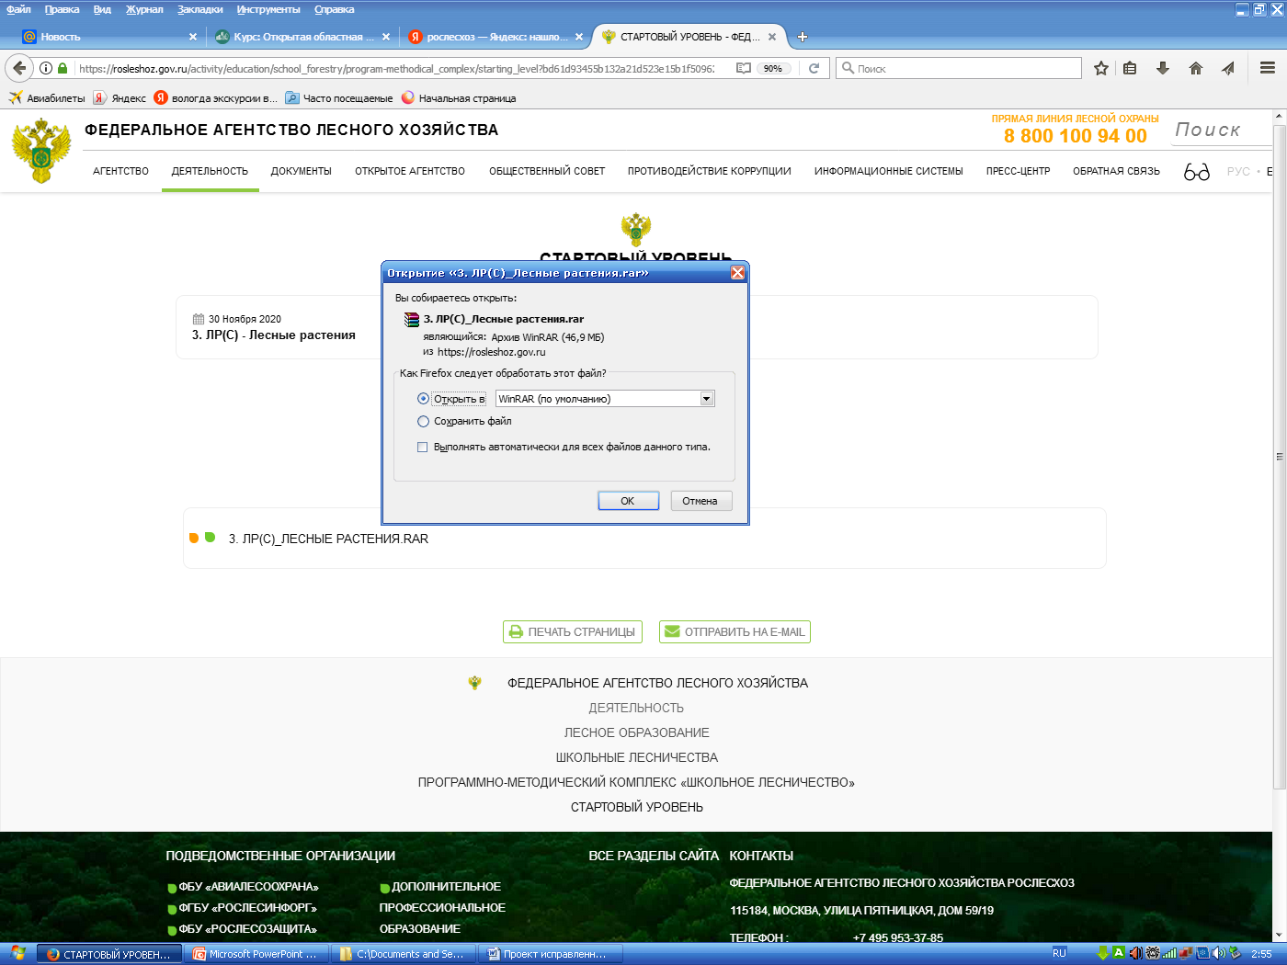

Slide 18
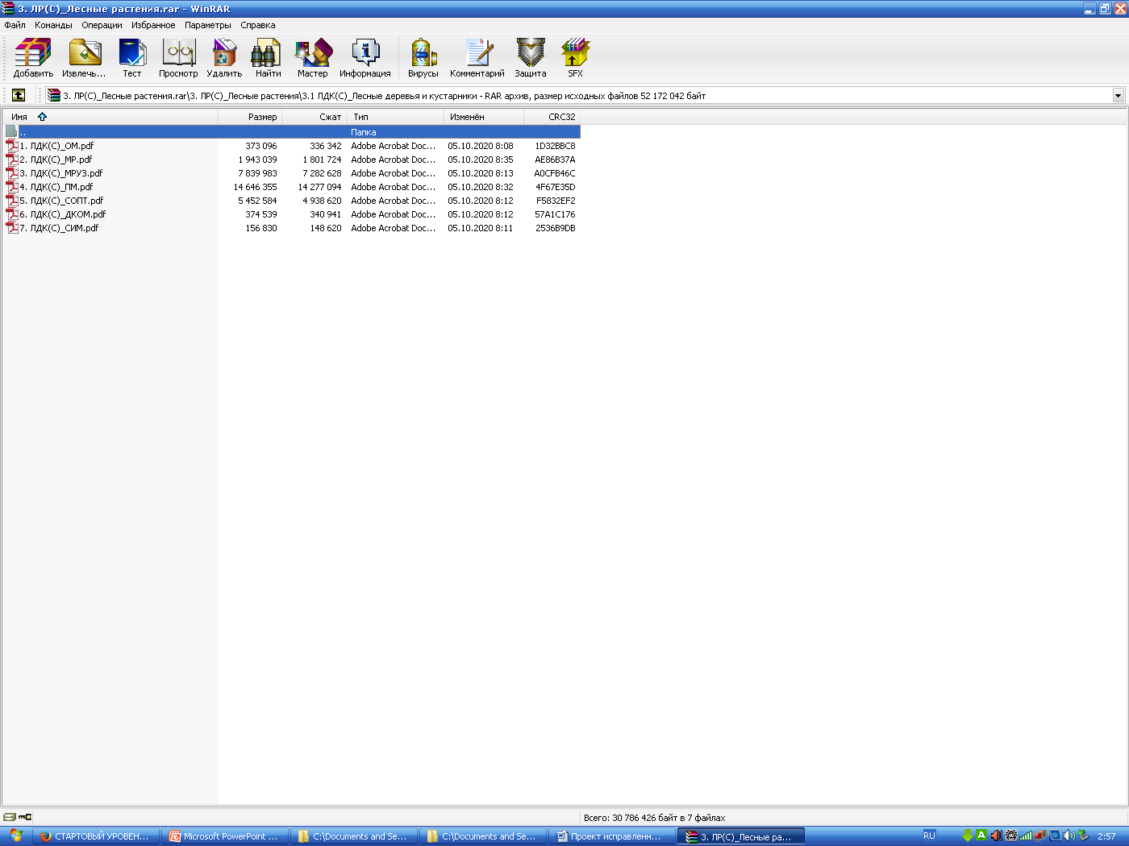

Slide 19
